Slide 1

Dirección Técnica

Slide 2
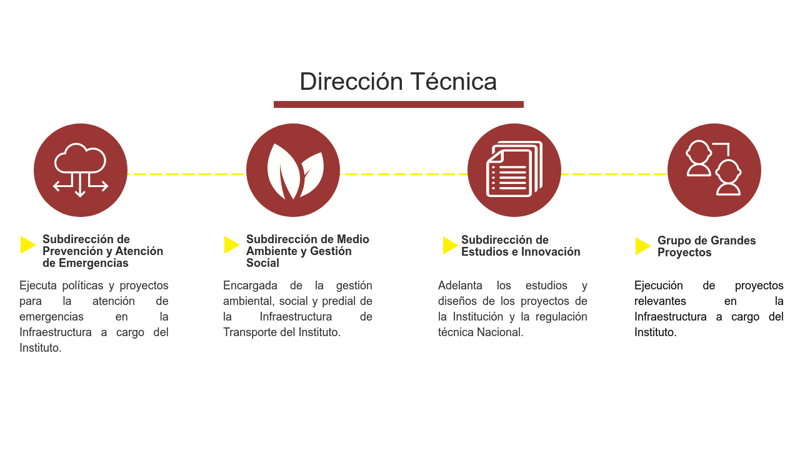

Estructura Organizacional

Slide 3
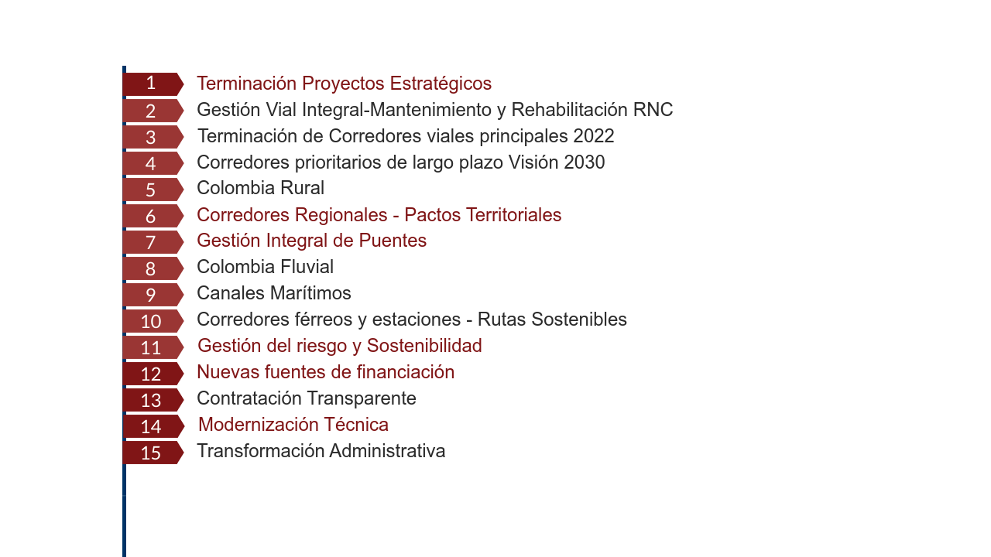
Plan de Acción Institucional 2018-2022

Slide 4
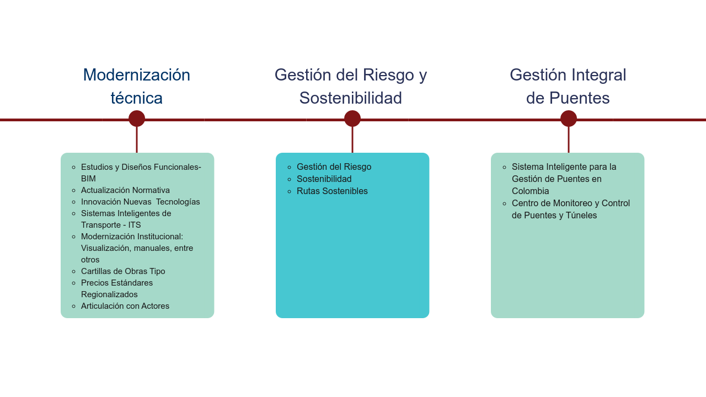
Plan de Acción 2018-2019

Slide 5
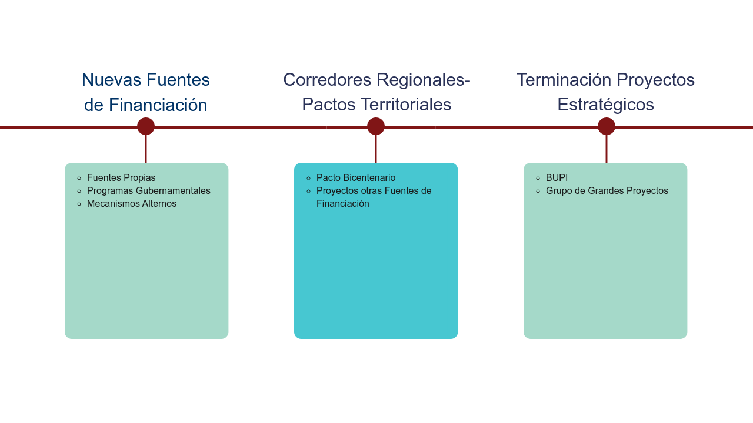
Plan de Acción 2018-2019

Slide 6
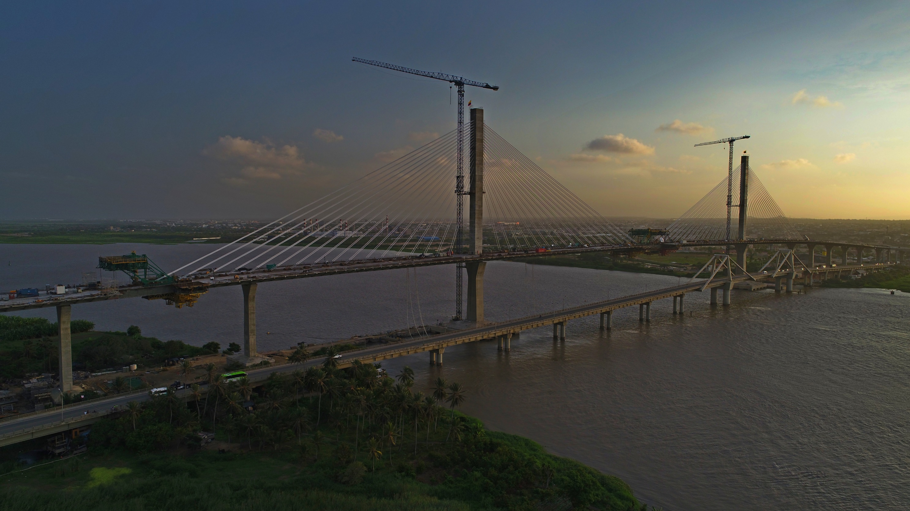
I. RESULTADOS DE ACTIVIDADES OPERACIONALES MISIONALES

Slide 7
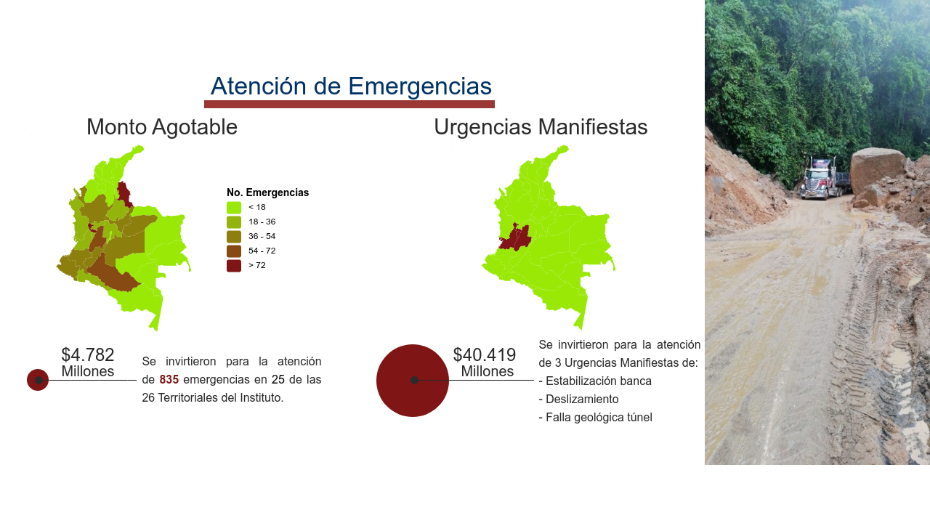
Subdirección Prevención y Atención de Emergencias

Slide 8
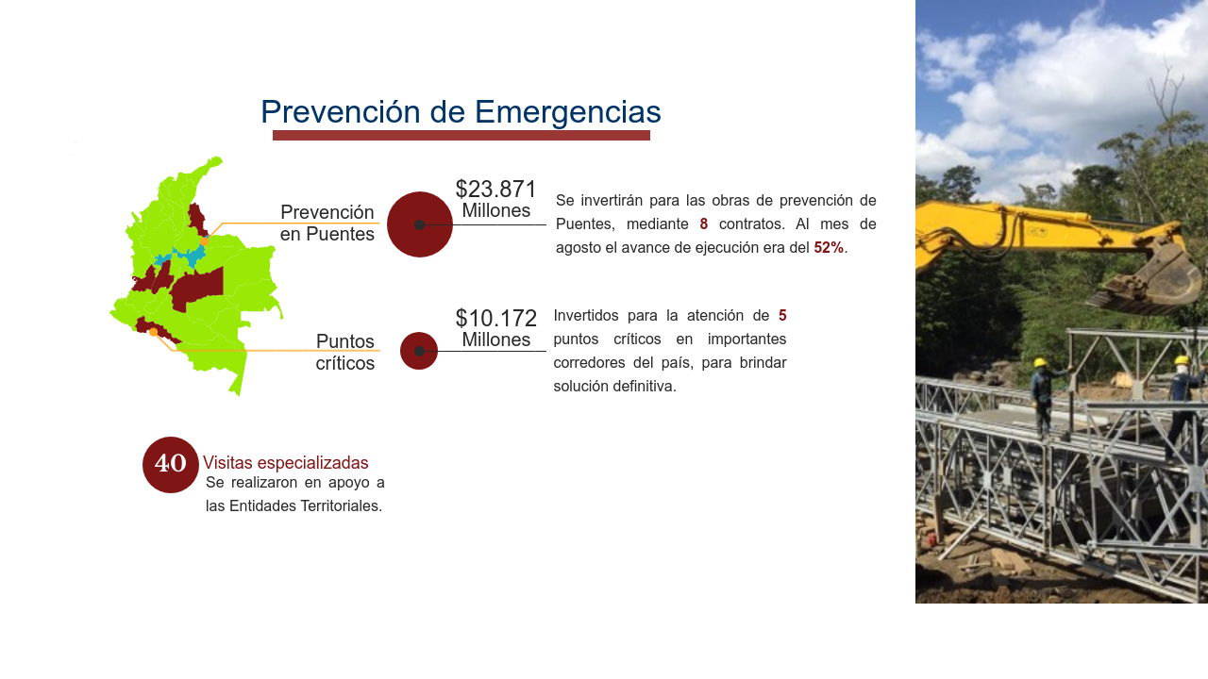
Subdirección Prevención y Atención de Emergencias

Slide 9
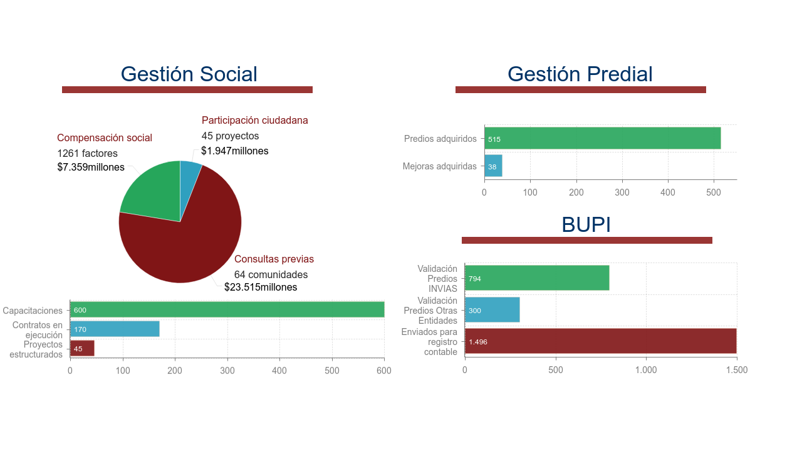
Subdirección de Medio Ambiente y Gestión Social

Slide 10
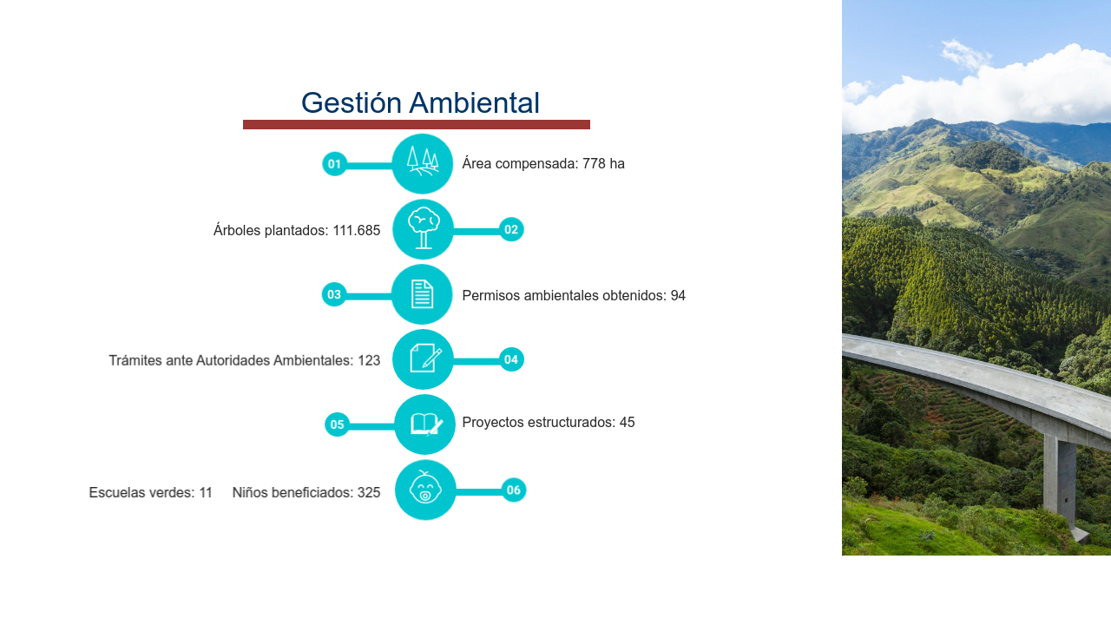
Subdirección de Medio Ambiente y Gestión Social

Slide 11
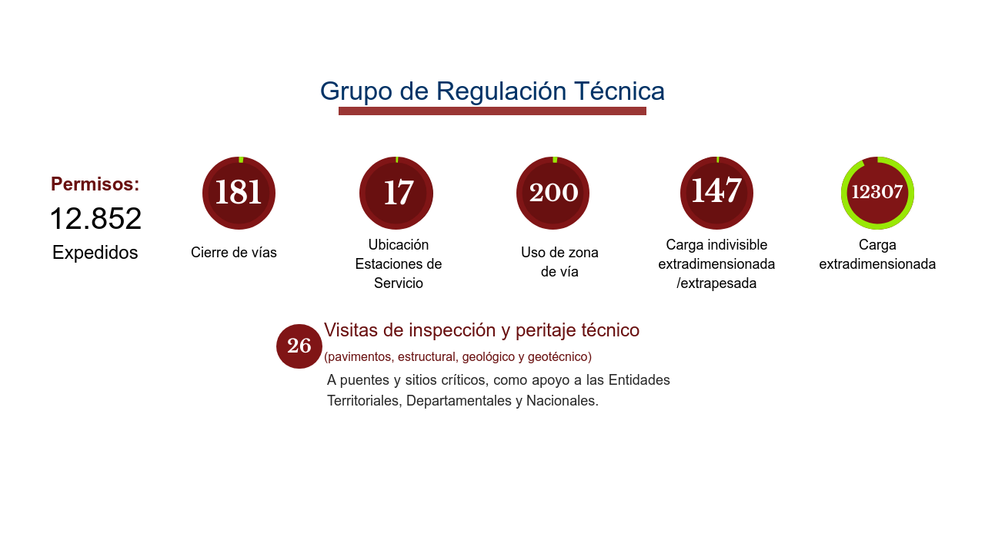
Subdirección de Estudios e Innovación

Slide 12
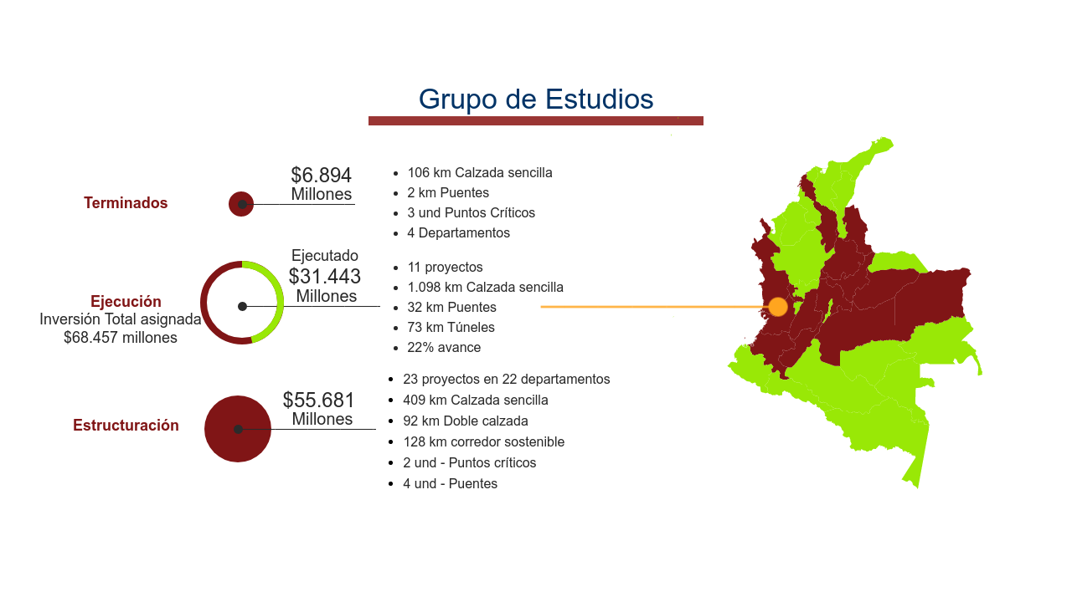
Subdirección de Estudios e Innovación

Slide 13
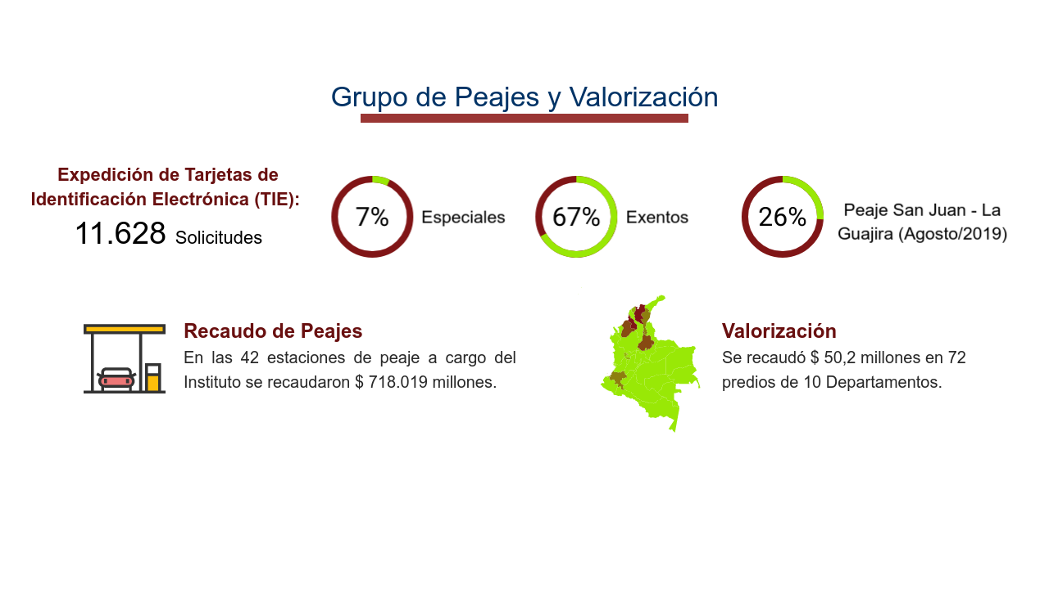
Subdirección de Estudios e Innovación

Slide 14
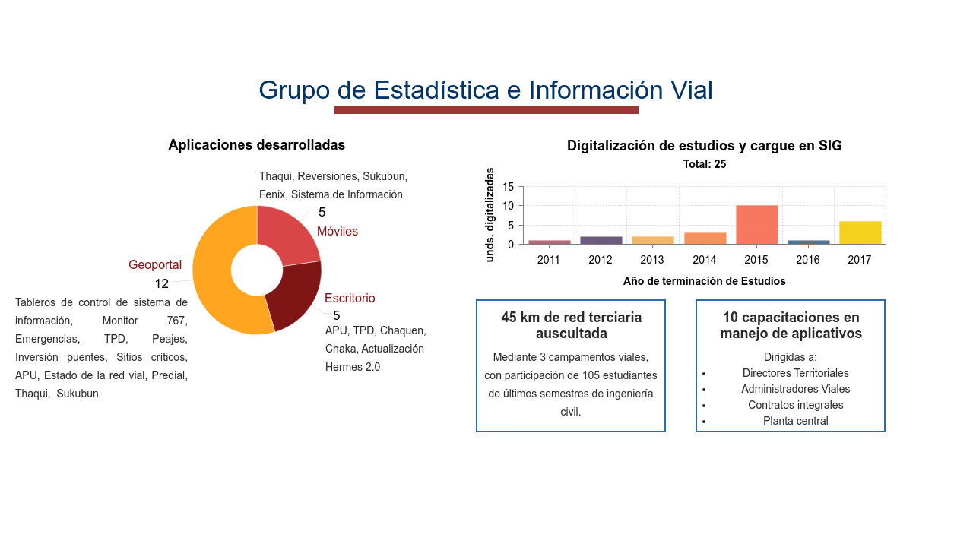
Subdirección de Estudios e Innovación

Slide 15
II. RESULTADOS PLAN DE ACCIÓN INSTITUCIONAL 2018-2022

Slide 16
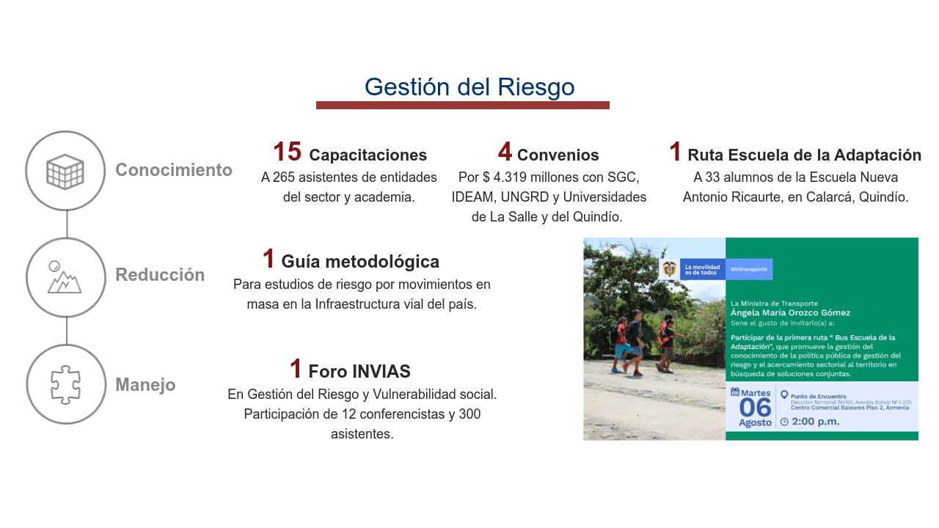
Subdirección de Prevención y Atención de Emergencias

Slide 17
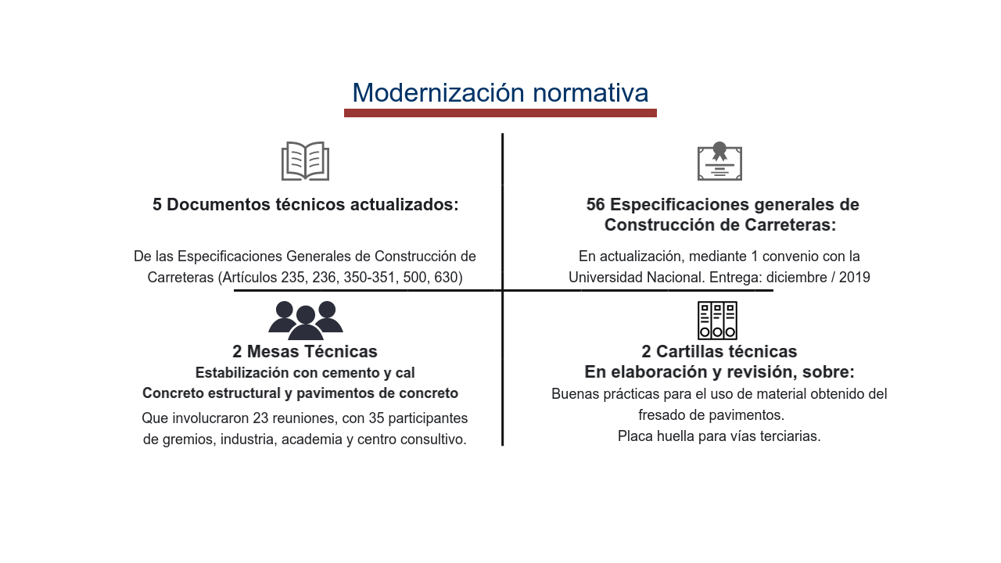
Subdirección de Estudios e Innovación

Slide 18
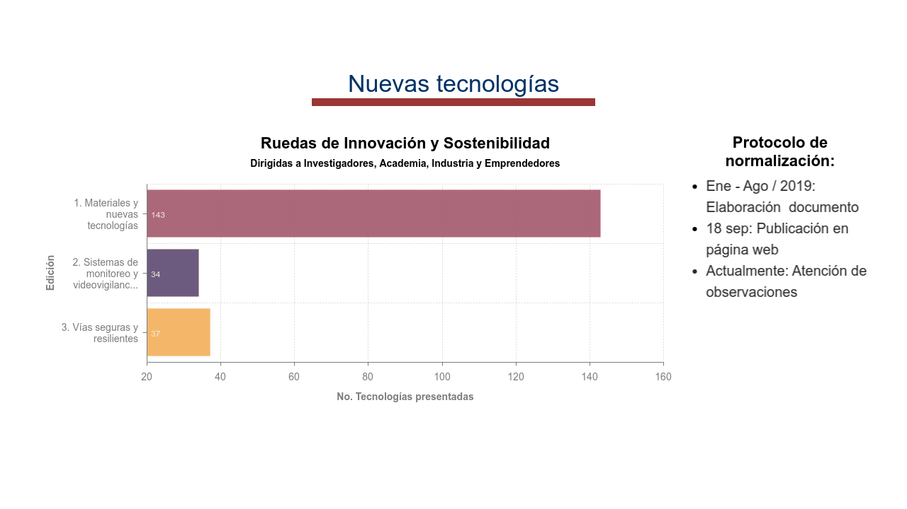
Subdirección de Estudios e Innovación

Slide 19
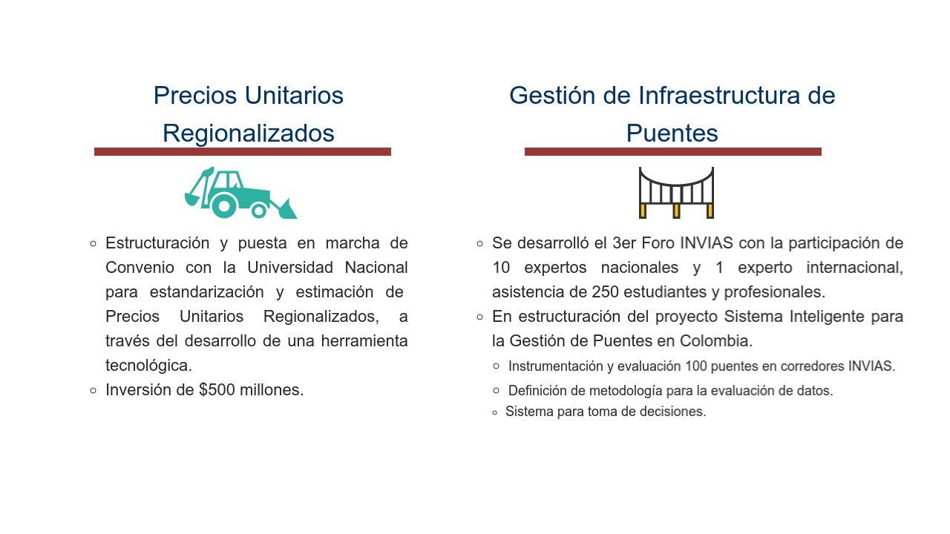
Subdirección de Estudios e Innovación

Slide 20
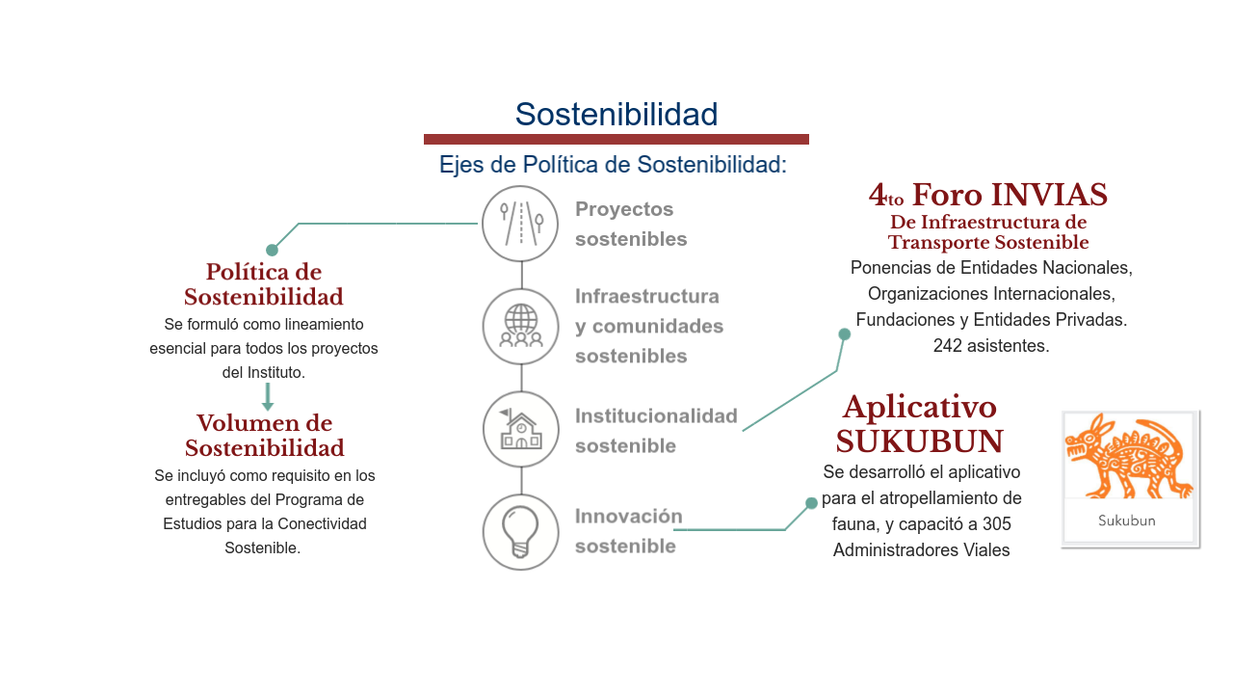
Subdirección de Medio Ambiente y Gestión Social

Slide 21
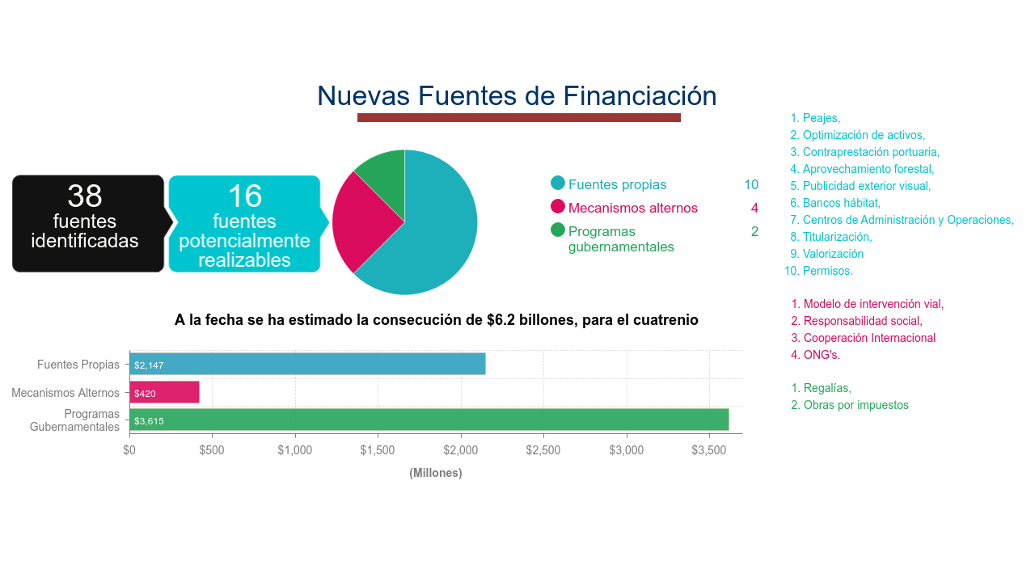
Dirección Técnica

Slide 22
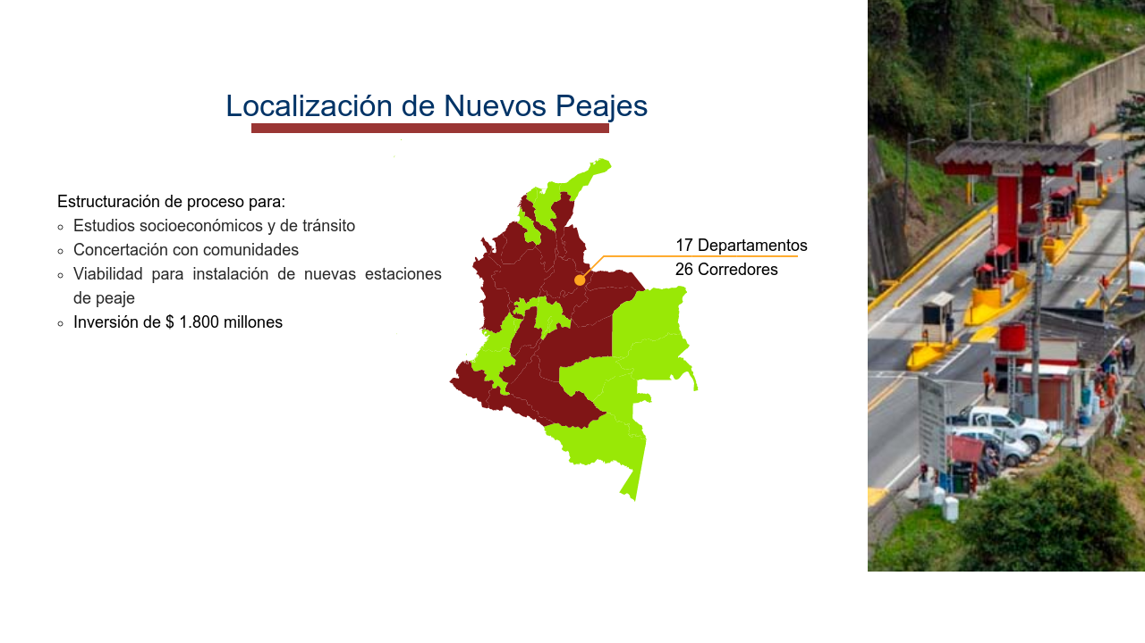
Dirección Técnica

Slide 23
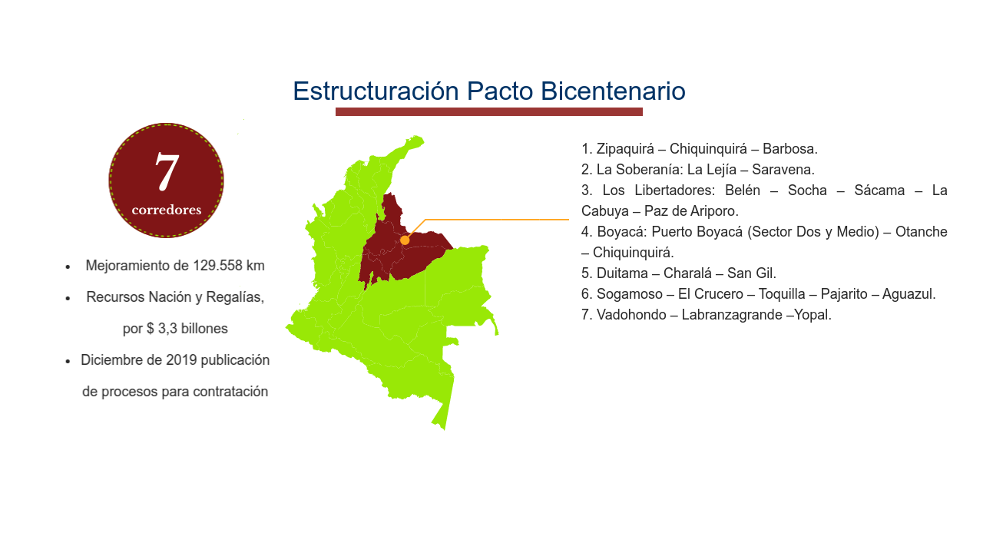
Dirección Técnica

Slide 24
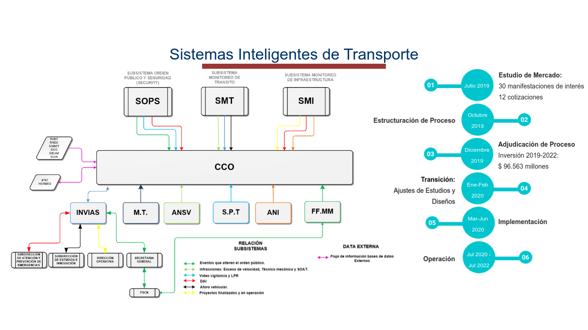
Dirección Técnica

Slide 25
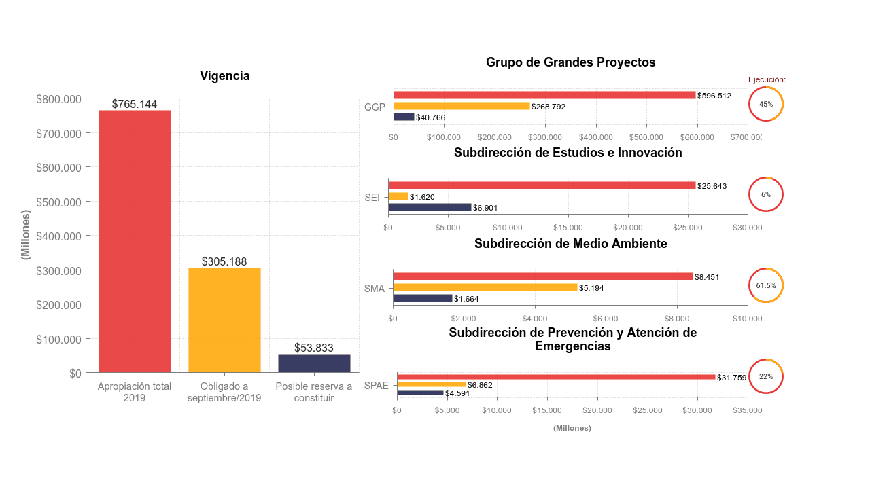
Ejecución Presupuestal

Slide 26
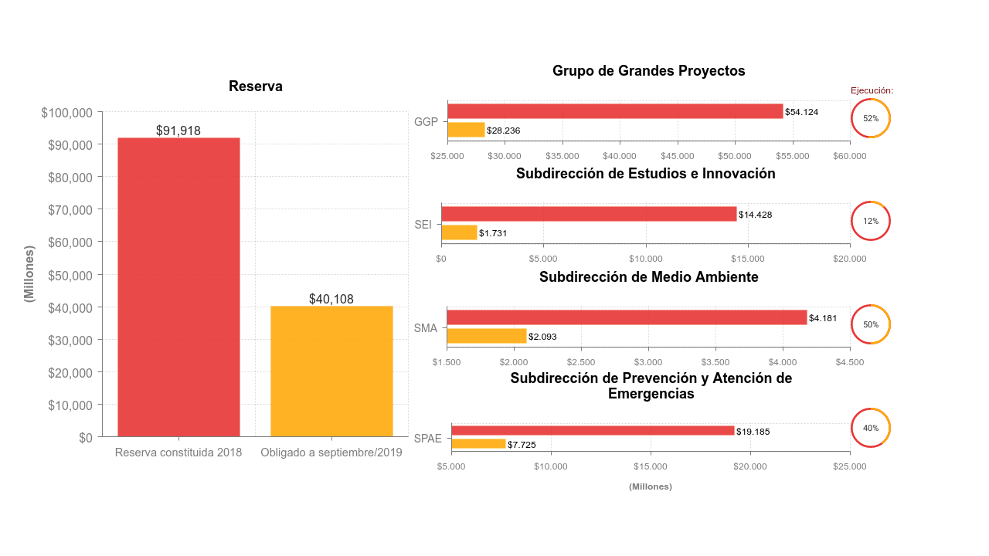
Ejecución Presupuestal

